Slide 2
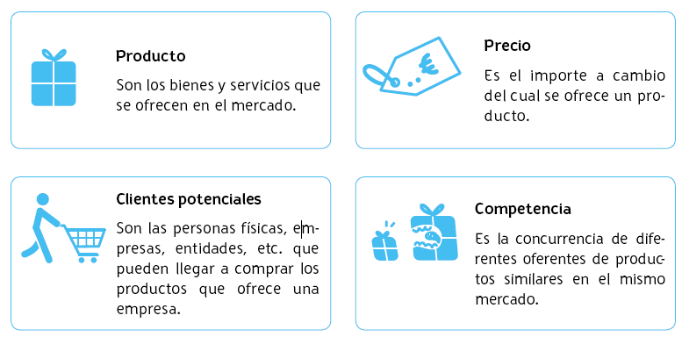
El estudio de mercado
El estudio del mercado trata de averiguar la respuesta del mercado ante un producto o servicio, con el fin de plantear la estrategia comercial más adecuada.

Slide 3

El mercado
El mercado se puede entender como un lugar donde se realizan intercambios, pero en este caso, desde una óptica comercial, utilizaremos este término como el conjunto de compradores y vendedores de un producto o servicio.

Slide 4
Tamaño del mercado
El tamaño del mercado de un producto es la cantidad vendida durante un periodo determinado en un área geográfica concreta, medida en unidades físicas o económicas.
Mercado actual: la cantidad vendida durante un periodo determinado en un área geográfica concreta.
Mercado potencial: la cantidad que se puede llegar a vender en esa área concreta.

Slide 5
Cuota de mercado
Es la participación que una empresa tiene en el mercado
La fórmula para calcular la cuota de mercado es:
  Mercado actual de una empresa x 100
  Mercado actual total
  Cuota de mercado =

Slide 6
Estructura del mercado
Está formado por el conjunto de:
Fabricantes de bienes y prestadores de servicios.
Canales de distribución.
Prescriptores.
Compradores.

Slide 7
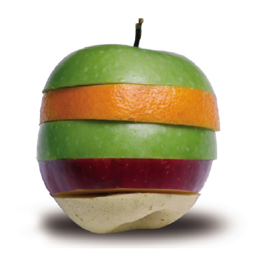
El mercado meta
Está formado por el grupo de compradores potenciales
a los que se intenta convertir en clientes.

Slide 8
Nuestros clientes
Para que nos sea más fácil vender nuestro producto, conviene que conozcamos bien algunas de las características de nuestros posibles clientes: cómo son, dónde viven, cuánto ganan, qué gustos tienen, etcétera.

Slide 9

La competencia
Podemos definir la competencia como la concurrencia en el mismo mercado de distintos oferentes de bienes o servicios.

Slide 10

Fuentes de información
Podemos dividir las fuentes de datos para obtener información:
En función de su disponibilidad
    Internas.
    Externas.
  En función del grado de elaboración
    Primarias.
    Secundarias.

Slide 11

Marketing estratégico
Consiste en el análisis y selección de los mercados a servir, la definición
de los objetivos a alcanzar y la combinación de los instrumentos de marketing (producto, precio, distribución y promoción) para alcanzar los objetivos propuestos.

Slide 12
Marketing mix
El marketing mix utiliza la combinación o mezcla (mix) de cuatro
de las variables del marketing para alcanzar las metas fijadas:
Producto.
Precio.
Distribución.
Promoción.

Slide 13
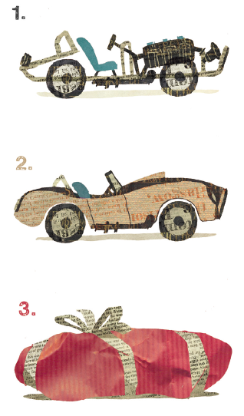
El producto
Podemos definir un producto como todo aquello que se puede ofrecer en un mercado para su uso o consumo, y que está pensado para satisfacer un deseo o una necesidad.

Slide 14
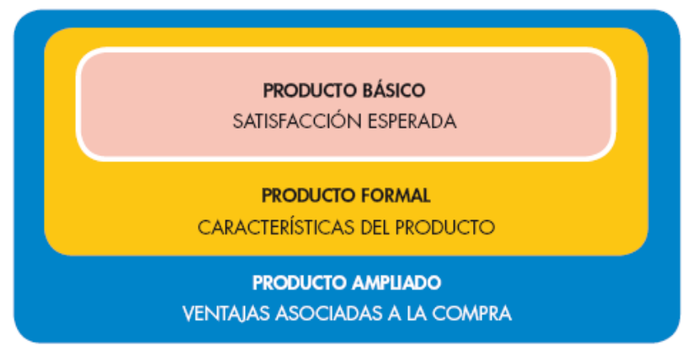
Niveles del producto
  Básico.
  Formal.
  Ampliado.

Slide 15

Tipos de productos
Según su tangibilidad:
  Bienes.
  Servicios.
Según su finalidad:
  De consumo.
  Industriales.

Slide 16
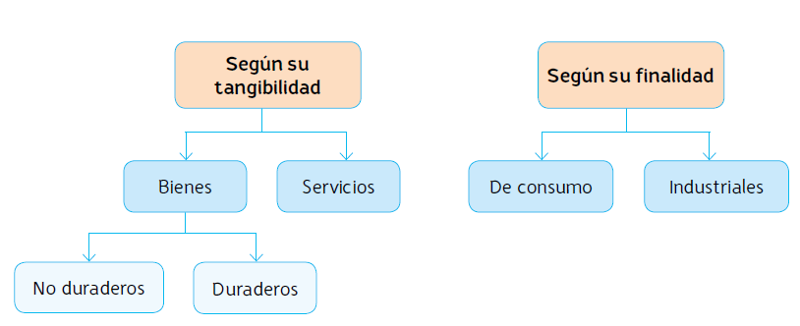
Tipos de productos

Slide 17

Características de los productos
La marca.
El embalaje.
El producto ampliado.

Slide 18
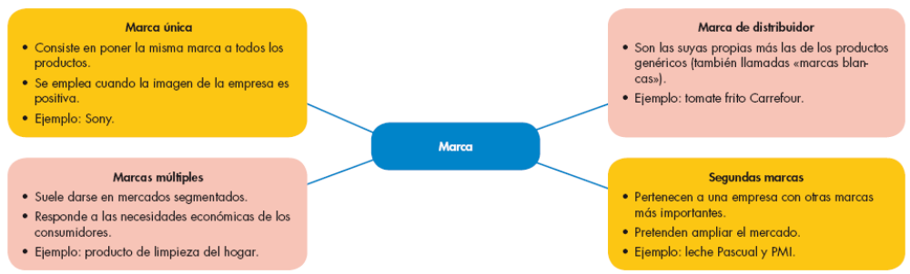
Tipos de marca

Slide 19
Ciclo de vida del producto
El ciclo de vida del producto pasa por las siguientes etapas:
Introducción.
Crecimiento.
Madurez.
Declive.

Slide 20
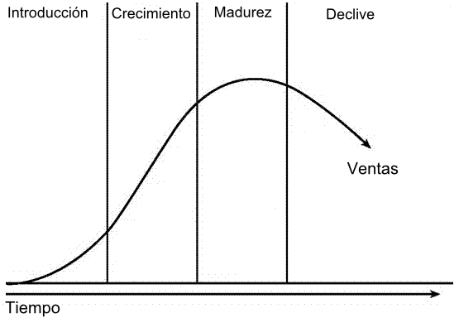
Representación gráfica del ciclo de vida
de un producto

Slide 21
El precio
En la política de precios de una empresa influyen muchos factores: los precios de la competencia, los costes de producción y comercialización y los clientes.

Slide 22
Métodos de fijación de precios
Basado en los costes.
Basado en el comprador.
Basado en la competencia.

Slide 23

Dar a conocer el producto
Dar a conocer el producto es comunicarles a nuestros clientes la existencia de nuestro producto.

Slide 24
Canales de comunicación
Los principales canales de comunicación son:
Publicidad.
Promoción de ventas.
Venta directa.

Slide 25

La distribución
La distribución del producto comprende todas las tareas necesarias para hacerlo llegar hasta el consumidor.

Slide 26
Canales de distribución
Del productor al consumidor.
Del productor a las tiendas que comercializan el producto.
Del productor al mayorista, de este al minorista y después al público.

